Slide 1
PCI-DSS
Guilherme Silva de Miranda

Slide 2
Introdução
O que é PCI-DSS
Objetivos
Aplicabilidade
12 Requerimentos
Conformidade

Slide 3
Introdução
O que são empresas fintech
Maiores empresas
Regulamento do governo
Referências

Slide 4
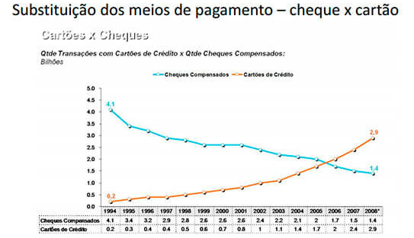
O que é PCI-DSS
Compras em sites e-commerce.
Aumento do uso de cartão de crédito.
Roubo de 4 milhões reais em fraudes de cartão(2006)

Slide 5
O que é PCI-DSS
Fraude de cartão
Envio do Produto
Recebimento da Fatura
Identificação da despesa
Dados Roubados
Utilização Indevida
Estorno do pagamento
Solicitação do cancelamento

Slide 6
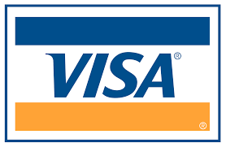


O que é PCI-DSS
Setembro de 2006.
Visa, Mastercard e American Express criaram um conselho .
Recomendar as melhores práticas de segurança de dados.
Proteger consumidores e estabelecimentos comerciais.
Esse conselho é chamado PCI Council.
PCI DSS(Payment Card Industry Security Standards Council).

Slide 7
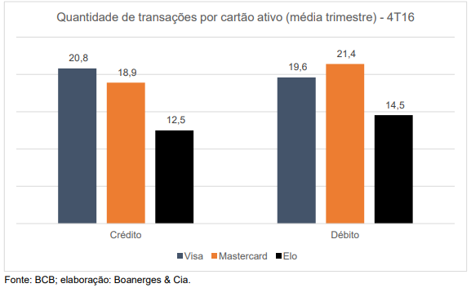
O que é PCI-DSS

Slide 8
Objetivo
Manter a rede de dados segura;
Proteger as informações de portadores de cartão de crédito;
Manter um programa de Gerenciamento de vulnerabilidades;
Implementar um forte controle de acessos;
Manter uma política de segurança de informações.

Slide 9
Aplicabilidade
Empresas coletam, processam, armazenam e transmitem informação de cartão de crédito.
A exceção fica com empresas que apenas emitem cartões de crédito ou autorizam transações.

Slide 10
12 Requerimentos
1 - Instalar e manter um firewall para proteger dados de cartão de crédito.
2 - Não utilizar senhas padrão ou outras configurações de segurança dos softwares utilizados.
3 - Proteger dados de cartões de crédito armazenados.
4 - Utilizar criptografia na transmissão de dados de cartões de crédito, manter um programa de Gerenciamento de Vulnerabilidades.

Slide 11
12 Requerimentos
5 - Utilizar regularmente programas antivírus.
6 - Desenvolver e manter sistemas e aplicações seguras, implementar um forte controle de acesso.
7 - Restringir acesso a dados de cartões de crédito por negócio e por pessoas que realmente precisam acessá-los.
8 - Designar um único ID para cada usuário da rede e sistemas.

Slide 12
12 Requerimentos
7 - Restringir acesso físico aos dados de cartão de crédito, testar e monitorar a rede regularmente.
8 - Rastrear e monitorar todos os acessos à rede e dados de cartões de crédito.
9 - Testar a segurança de sistemas e processos regularmente, manter um programa de Gerenciamento de Vulnerabilidades.
10 - Manter uma política que deixe informações de segurança.

Slide 13
Conformidade
O cronograma de conformidade varia de acordo com o continente e o mercado.
No Brasil, as empresas físicas e virtuais que estão dentro do escopo do PCI tiveram até o ano de (2009) para se adequarem.

Slide 14
Conformidade
Entretanto, o resultado de uma pesquisa feita em 2006 no mercado norte-americano revelou que menos de 20% de todos os grandes varejistas e provedores de serviço atingiram a conformidade plena com o PCI DSS. Já em 2007,
a mesma pesquisa chegou ao índice de 35% de conformidade.

Slide 15
Conformidade
Não estar em conformidade com a PCI-DSS pode incorrer em multas e até em descredenciamento dos estabelecimentos comerciais em aceitar cartões de crédito.

Slide 16
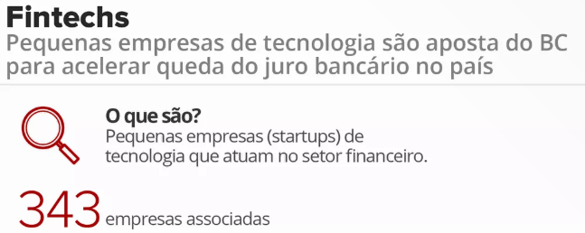
Empresas Fintech

Slide 17
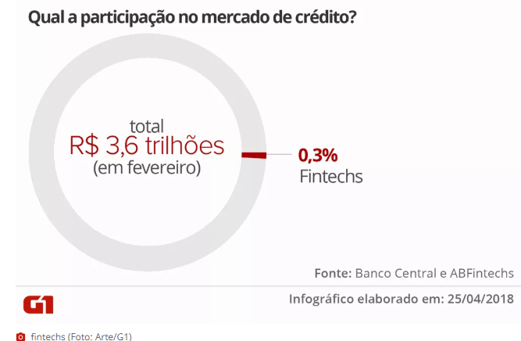
Empresas Fintech

Slide 18
Empresas Fintech
Possibilitam o empréstimo direto entre pessoas físicas e empresas - peer-to-peer" (ponto a ponto).
O limite de empréstimo por credor para cada devedor (CPF ou pessoa jurídica) de R$ 15 mil.
Pessoa pode oferecer empréstimos para CPFs ou PJs diferentes, respeitando este limite em cada transação.

Slide 19
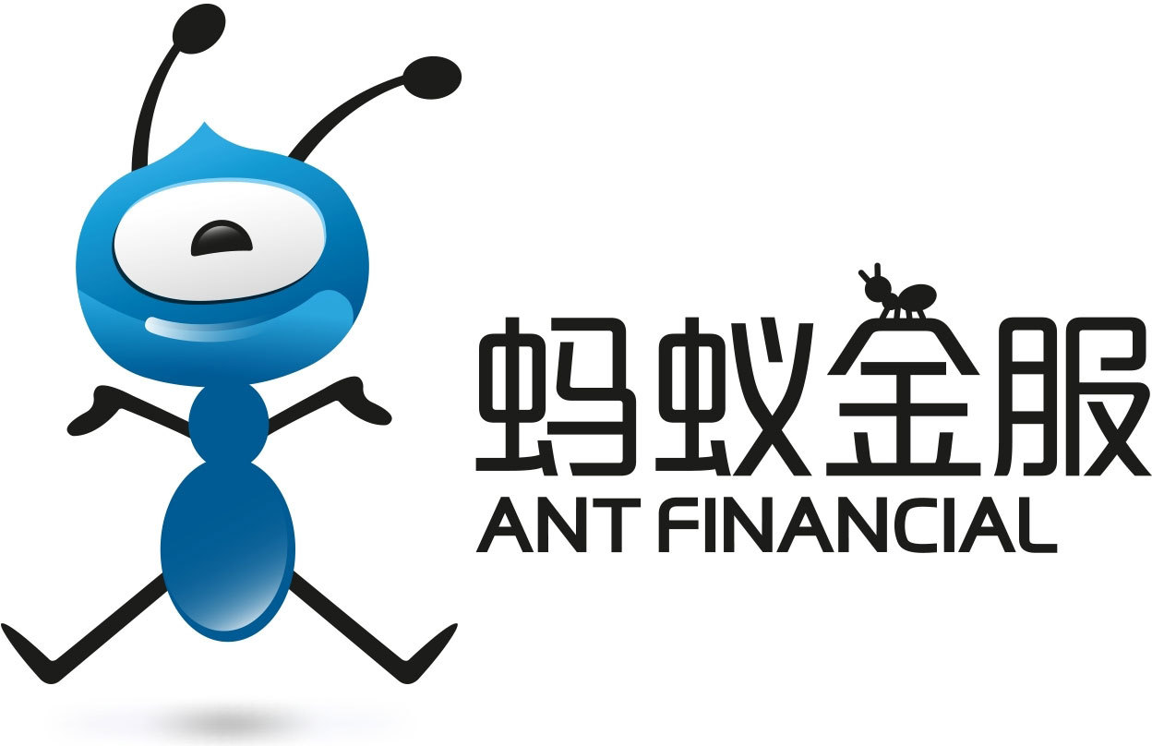


As maiores empresas fintech do mundo
Ant Financial
ZhongAn
Qudian (Qufenqi)

Slide 20
Referências
https://pt.pcisecuritystandards.org/minisite/env2/
http://www.conciliadora.com.br/blog/entenda-a-evolucao-do-mercado-de-cartao-de-credito-nos-ultimos-14-anos/
https://imasters.com.br/artigo/12196/seguranca/pci-dss-entenda-como-funciona-a-norma-de-seguranca-de-transacoes-eletronicas/
http://www.boanergesecia.com.br/wp-content/uploads/2017/07/Estudo-da-Boanerges-Cia.-aponta-ganho-de-mercado-da-Elo-e-Mastercard-na-lideran%C3%A7a-entre-as-bandeiras.pdf
https://www.infowester.com/fintech.php
https://exame.abril.com.br/pme/veja-as-fintechs-mais-inovadoras-do-mundo-com-nubank-na-lista/
https://g1.globo.com/economia/noticia/cmn-aprova-regulamento-para-a-atividade-das-fintechs-de-credito.ghtml

